Slide 1
案例脱敏原则
一切可以使读者明确将案例与相关地区公司、当事员工、合作方、检查人相联系的字眼不应出现在案例中，具体来说：
不应出现龙湖或其他与龙湖相关的字眼；
不应出现地区公司名称，可以以甲地区公司、A地区公司、某地区公司指代；
不应出现具体项目名称，包括可以使读者联想到龙湖的特有名称，如原著、天街、冠寓等，可以xx花园、xx项目、xx自持项目、xx长租项目等指代；
不应出现具体员工的姓名，但可以保留岗位，如“项目负责人吴亦凡”，保留“项目负责人”即可；
不应出现合作方、供方的具体名称，可以甲、A、某等指代。特殊情况下，如不出现合作方的具体名称无法清楚说明问题的（例如品牌假冒），可以保留；
不应出现检查人的姓名，但可以保留团队名称，如财务团队、内审团队。
涉及舞弊的事项，应在调查结束并进行处理后，方可整理为案例。
涉及重大工程质量、重大决策等问题，一事一议，原则上不应在当年作为公开案例。如不确定是否涉及，可咨询内审部地区BP。
涉及龙湖商业机密的信息，如明示可能违反集团相关规定的，可不在案例中明示。如不确定是否涉及，可咨询内审部地区BP。
TEST

Slide 2
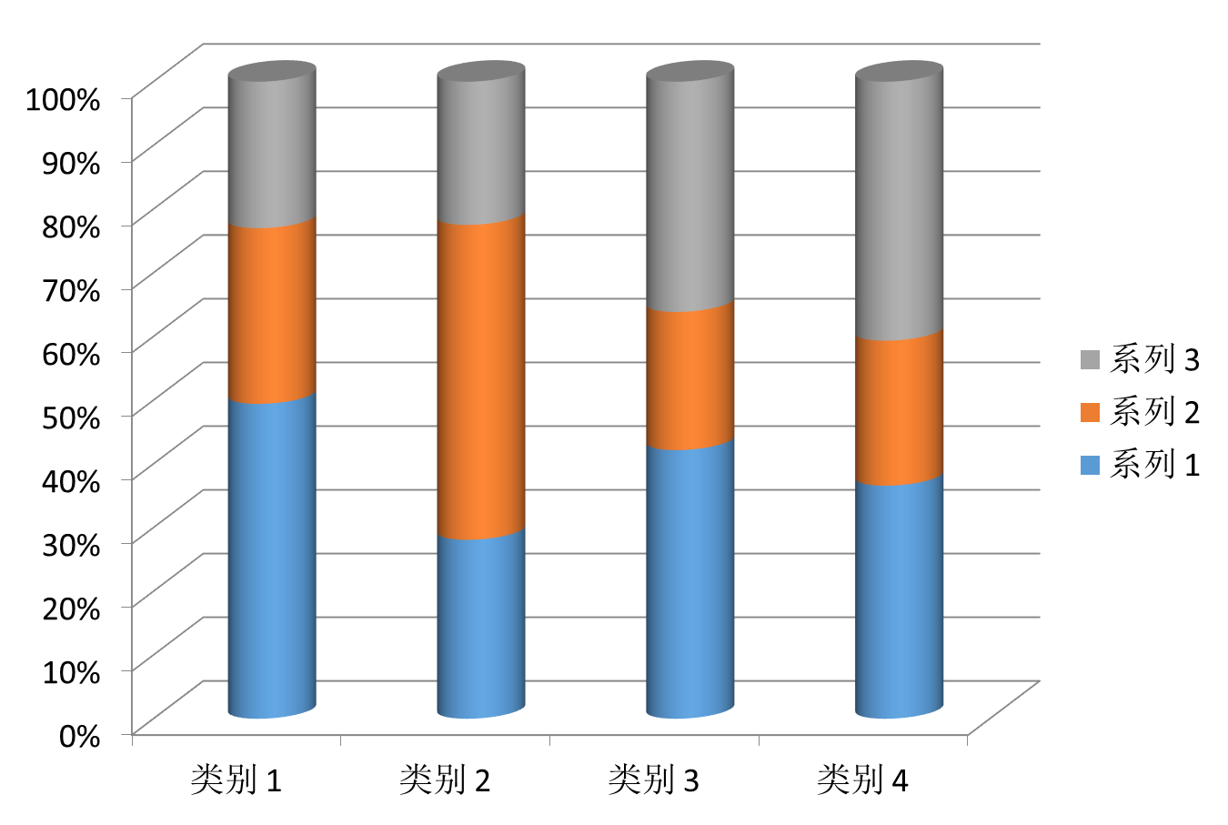
标题应尽量简短说明存在的内控问题
案例【编号】：【航道+职能+案例标题】
背景：（如适用））
如介绍业务背景有助于读者更清楚地理解问题所在和产生原因，请在此描述业务背景，如相关业务的做法、流程、关键角色、术语、相关公司和国家规定。
【描述】。
【对业务背景的分点描述】
事件经过：
1）在不违反脱敏和保密原则的前提下，尽量说明具体数字和情形；
2）如照片或表格能更好的说明问题和影响，请插入照片和表格。
【描述问题】。
【对问题的分点描述】
【对问题的分点描述】
【简要描述造成的影响】。
原因分析：（如适用）
说明导致问题产生的原因。
【】。
相关人员反馈：
说明岗位，不出现姓名。具体见脱敏原则
【】。

Slide 3

案例【编号】：【航道+职能+案例标题】
问题定性
描述问题性质。如能明确属于一般、重大缺陷还是系统性缺陷，可在此一并说明。
【】。
处理结果： （如适用）
【】
整改措施：
【整改方案和改善措施1】【负责部门：xxx】；
【整改方案和改善措施2】【负责部门：xxx】；
【】

